Slide 1
INTRODUCCIÓN A LA CREACIÓN DE VIDEOJUEGOS
Cristian Mazo
cdmazom@unal.edu.co
J. Alejandro Álvarez
juaalvarezme@unal.edu.co
2021

Slide 2

ES HOY, ES HOY!
ES HOY, ES HOY!

Slide 3
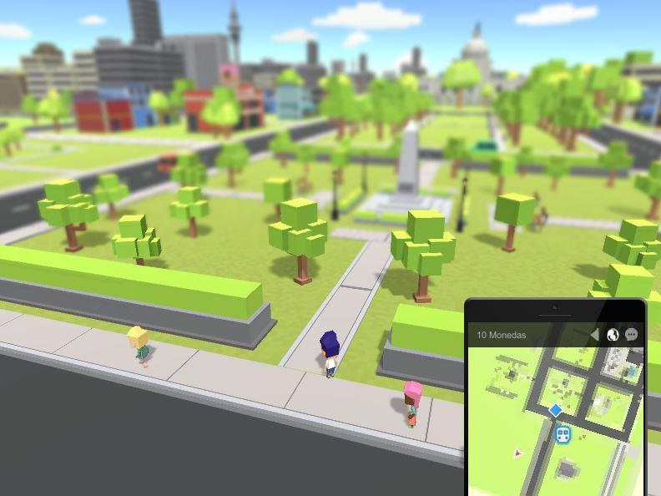

ABOUT US
Cristian D. Mazo M.
Magister Ing. de Sistemas e Informática, Unal Med.
Software engineer, Unity Technologies.
PLACCO
Unity Technologies.

Slide 4

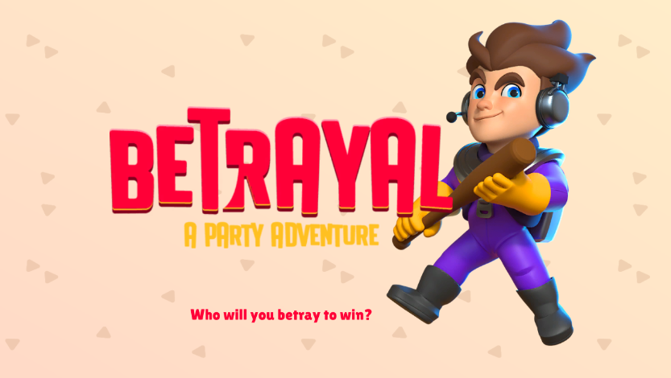
ABOUT US
J. Alejandro Álvarez M.
Ing. de Sistemas e Informática, Unal Med.
Software engineer, Game Taco.
alejoalvarez.me
Fate Arena
Betrayal.io

Slide 5
ACERCA DEL CURSO
001

Slide 6

CONTENIDO
INTRO
JUGABILIDAD:
GRÁFICOS
Industria & Producción
Motores de videojuegos
Inputs
Físicas
Math 3D
I.A.
Shaders & Materiales
Animación
VFX
U.I.
DEV
EXTRA
Debugging & Profiling
Building & Deployment
Custom Tools
APIs Gráficas
Físicas / I.A. ++
Data oriented
Mobile Development
Notes:
Preguntar por el nivel?

Slide 7
METODOLOGÍA
REVISIÓN TALLER
60%
TALLER SEMANAL
TEORÍA
PRÁCTICA
40%
PROYECTO FINAL
Tema pre-asignado
NUEVO TALLER
Se desarrollará un SHOOTER como juego guía!
Notes:
Preguntar por el nivel?

Slide 8
DISCLAIMERS
ACLARACIONES
002

Slide 9
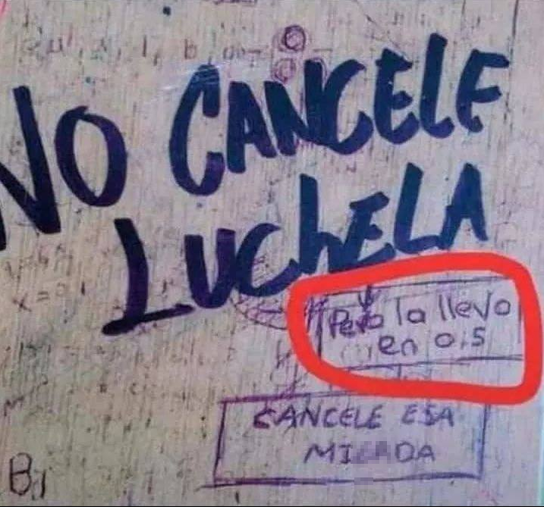
PRE-REQUISITOS
POO
Estructuras de datos
Patrones de diseños
Notes:
Preguntar por el nivel?

Slide 10

QUE ABARCA?
Curso de desarrollo software (introductorio).
Conceptos básicos y técnicos de cómo funciona un motor de videojuegos.
Conceptos básicos del proceso de desarrollo de un videojuego.
Desarrollo de mecánicas básicas.
Notes:
Preguntar por el nivel?

Slide 11

QUE NO ABARCA?
No es un curso de Unity. *
No es un curso de programación.
No vamos a jugar videojuegos (mas o menos).
No es un curso de diseño de videojuegos (level design o similares).
No es un curso de arte para videojuegos.
No vamos a crear un Engine.
Al final del curso posiblemente NO puedan hacer un GTA VI...
… pero si un juego más simple. Y trabajar como Game Developer!
Notes:
Preguntar por el nivel?

Slide 12


HERRAMIENTAS
Unity - C#*
Git-Github
Arte?
Música?
* Las clases y talleres se harán con Unity. Por facilidad y experiencia.
** El trabajo final puede ser en otro motor distinto a Unity.
Notes:
Preguntar por el nivel?

Slide 13
ENCUESTA
Notes:
Preguntar por el nivel?

Slide 14

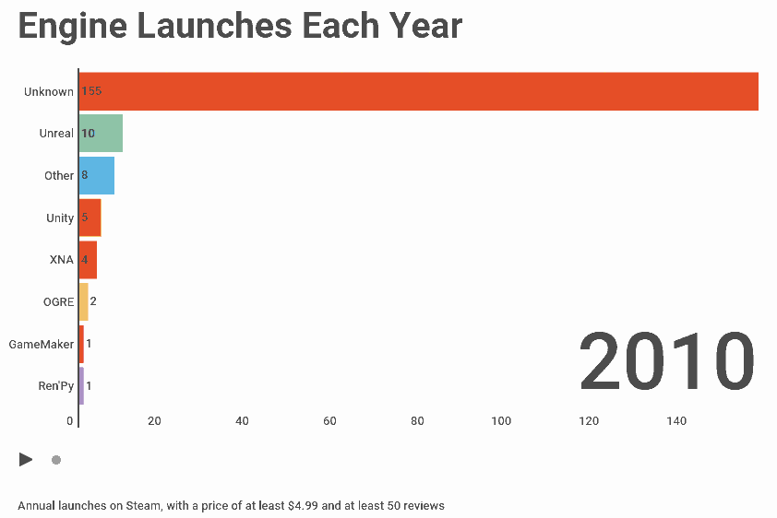

POR QUÉ UNITY?
Gratis.
Multi-plataforma (PS, Xbox, Android, etc.)
Constantemente en actualización.
Asset Store.
Mucha!!! documentación y uso de la comunidad.
Muy customizable.
C# - Fácil curva de aprendizaje.
Cristian trabaja en Unity...
Notes:
Preguntar por el nivel?

Slide 15
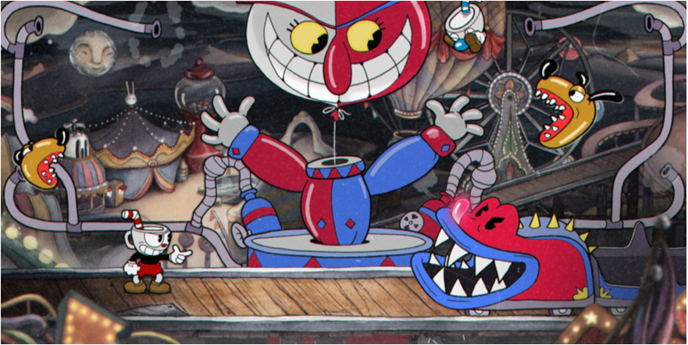

GAMES WITH UNITY
Cuphead
Ori and the blind forest

Slide 16
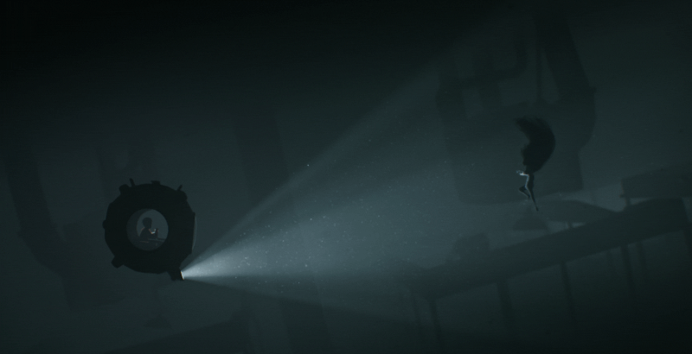

GAMES WITH UNITY
Inside
Gris

Slide 17
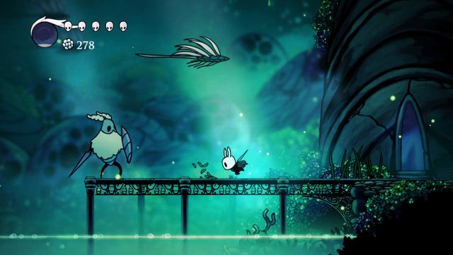

GAMES WITH UNITY
Hollow Knight
Cities Skylines

Slide 18

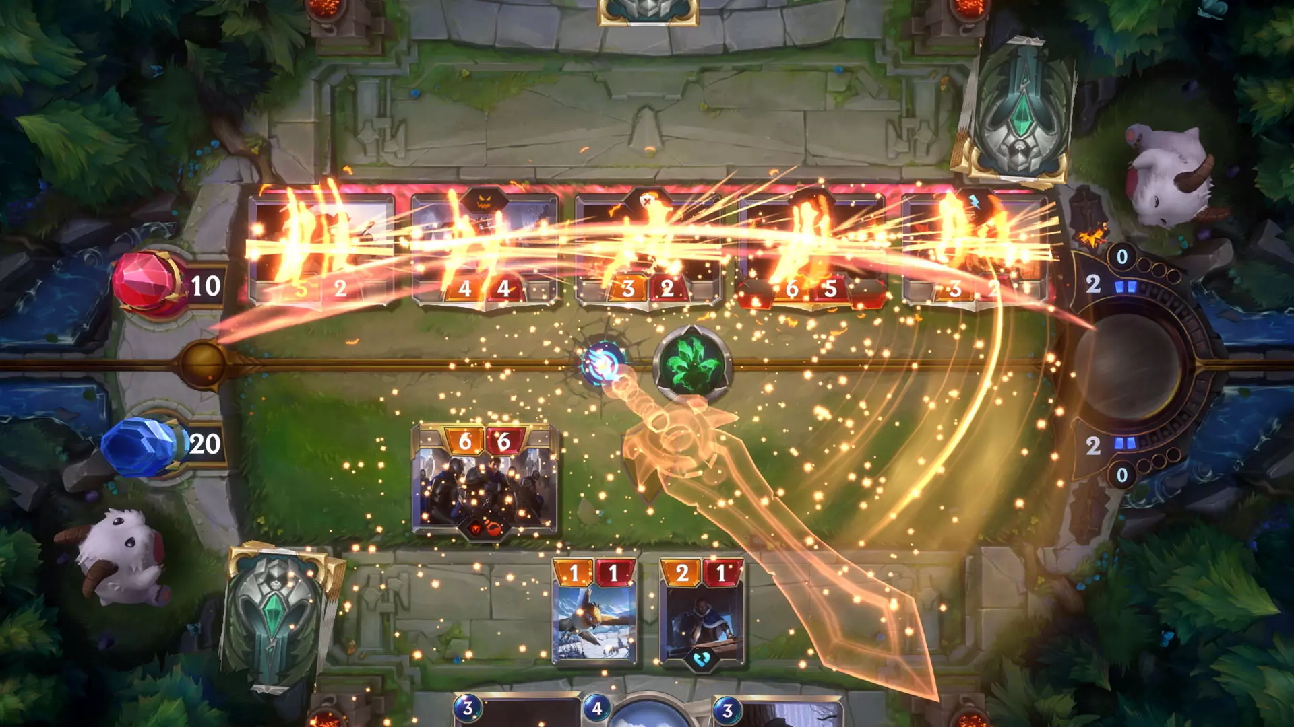
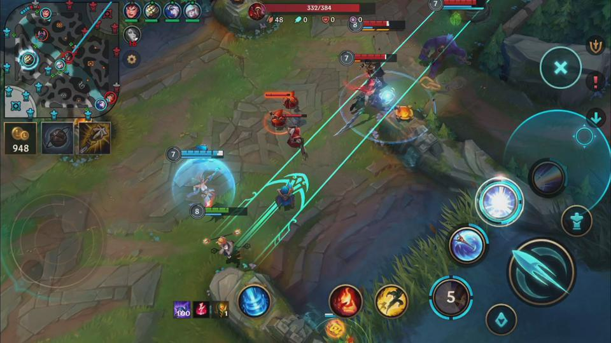
GAMES WITH UNITY
Legends of Runaterra
Monument Valley
Wild Rift
Notes:
+80% juegos mobile con Unity

Slide 19
VIDEOJUEGOS
003

Slide 20
VIDEOJUEGO
RAE
Juego electrónico que se visualiza en una pantalla
Dispositivo electrónico que permite, mediante mandos apropiados, simular juegos en las pantallas de un televisor, una computadora u otro dispositivo electrónico
RAE
Juego electrónico en el que una o más personas interactúan, por medio de un controlador, con un dispositivo que muestra imágenes de video.
WIKIPEDIA

Slide 21

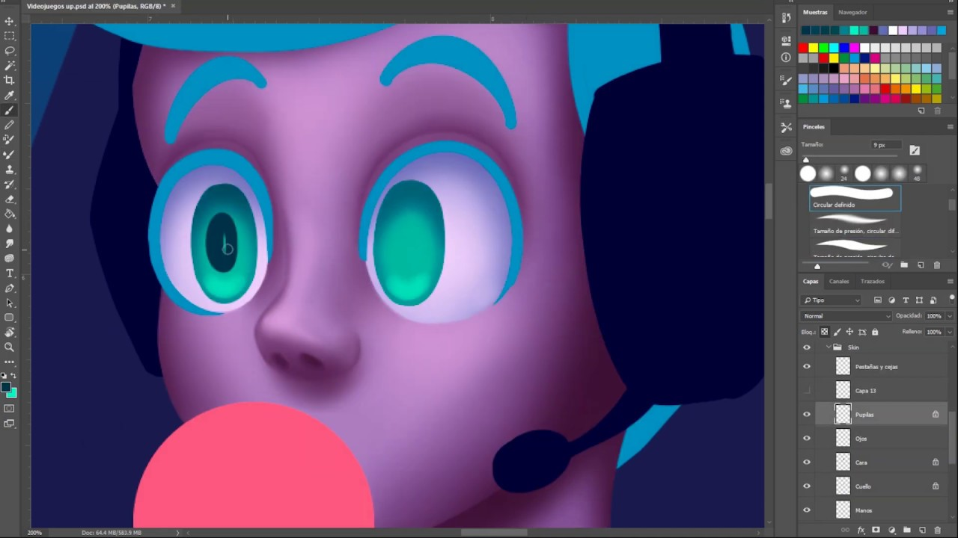


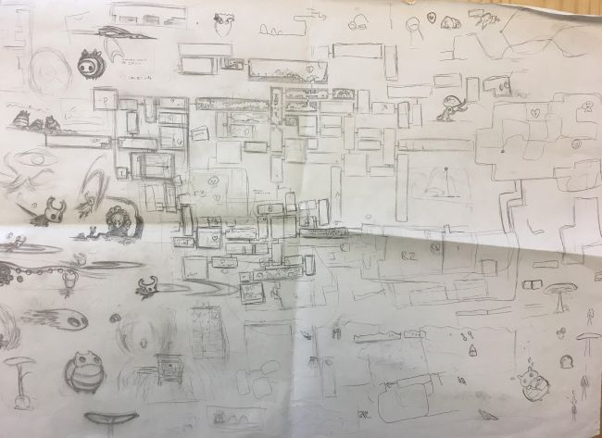

Slide 22
VIDEO JUEGOS
Son los Videojuegos Arte?
Notes:
Preguntar a ellos

Slide 23

THEY CAN!
Fuente: Devolver Digital - Gris

Slide 24

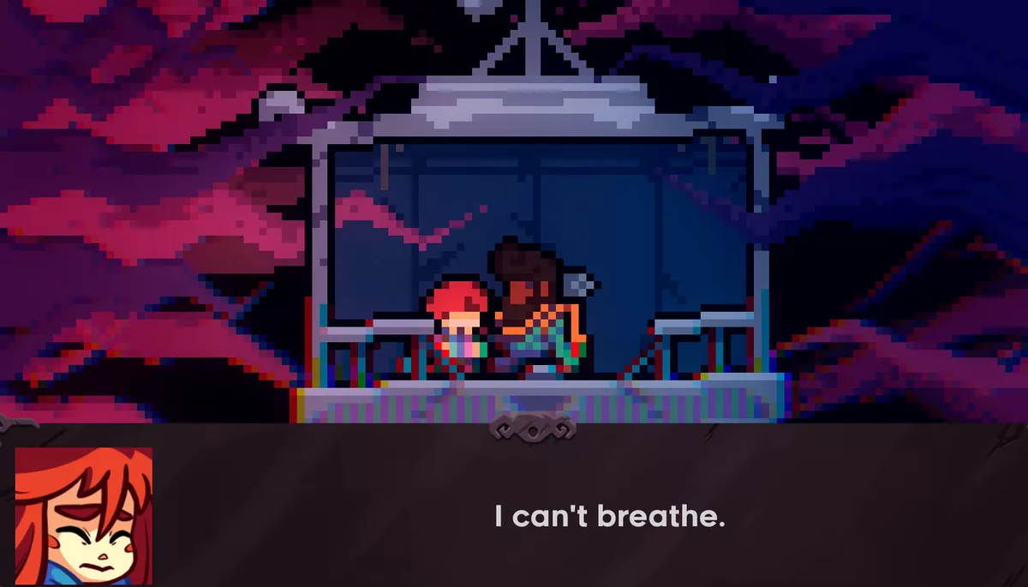


Rocket League
Celeste
Red Dead Redemption 2
The Last of Us

Slide 25
EL PROCESO
PRE-PRODUCCION
PRODUCCIÓN
POST-PRODUCCION
Diseño
Mercadeo
Arte Conceptual
Depuración

Slide 26
EL EQUIPO
PRODUCTOR
ARTE
TESTING
Artista técnico
Concept artist
Modelador 3D
DISEÑO
PROGRMACIÓN
Director creativo
Editor de niveles
Game Designer
Gameplay
UI
Networking
ANIMACIÓN Y AUDIO

Slide 27

GAME
DESIGN
Hollow Knight
Team Cherry

Slide 28
GAME DESIGN
Fuente: The Making of Hollow Knight

Slide 29
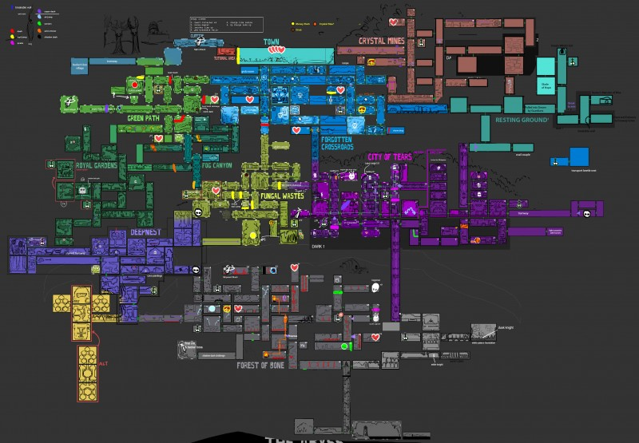
GAME DESIGN
Fuente: The Making of Hollow Knight

Slide 30
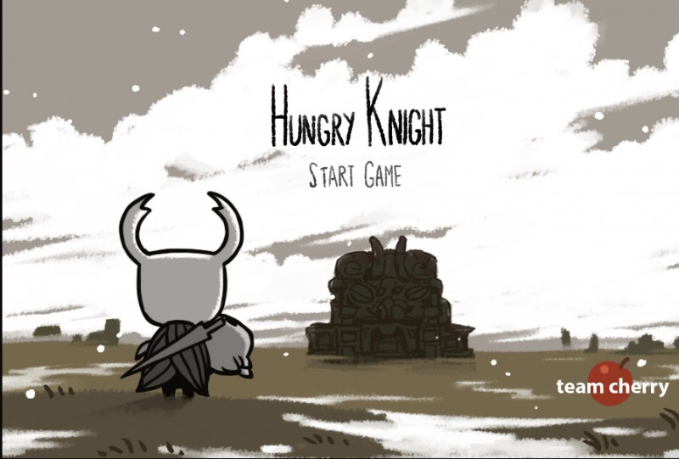
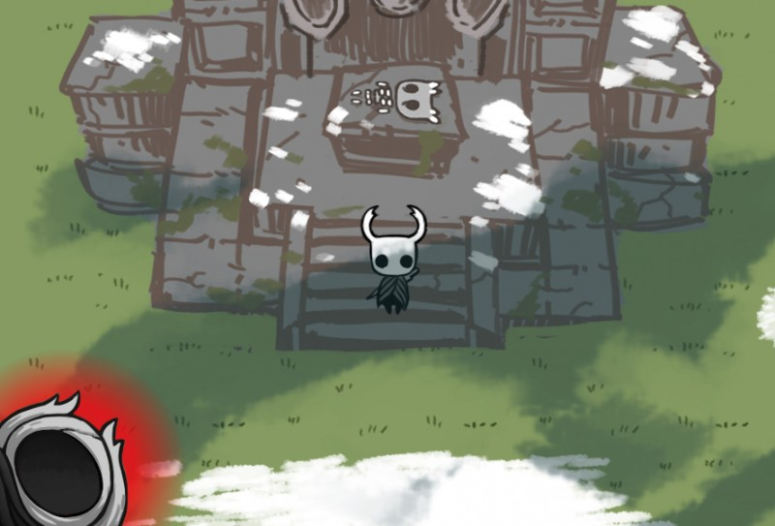
GAME DESIGN
Fuente: The Making of Hollow Knight

Slide 31

ARTE CONCEPTUAL
Gris
Nomada Studio

Slide 32
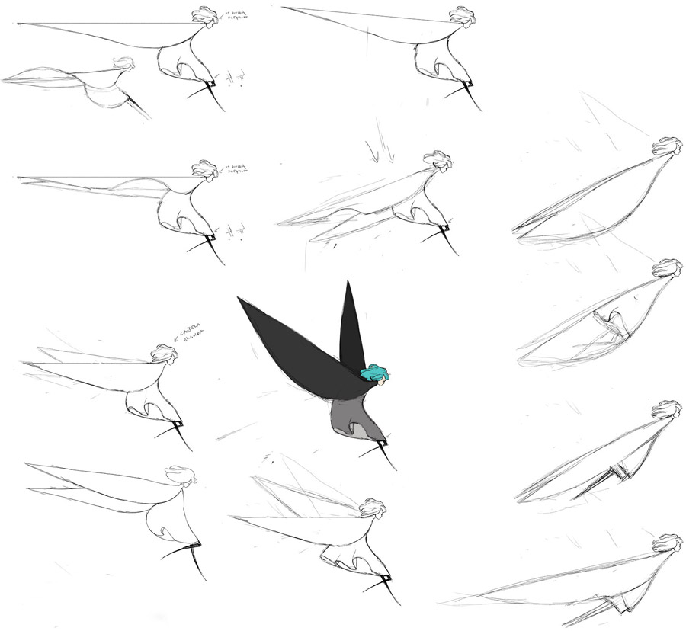
ARTE CONCEPTUAL
Fuente: Gris The Art of the Game

Slide 33
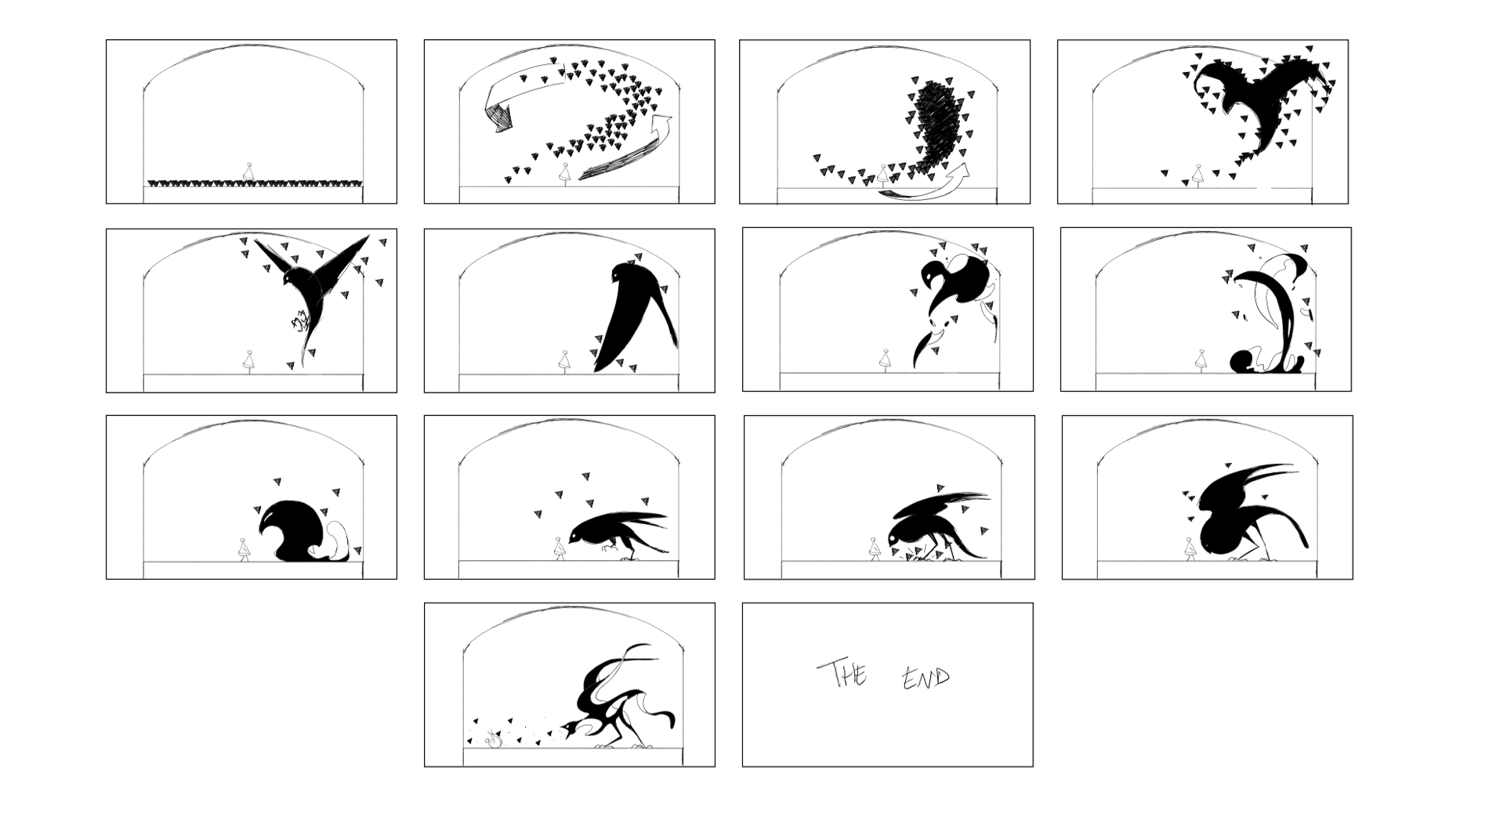
ARTE CONCEPTUAL
Fuente: The Verge

Slide 34

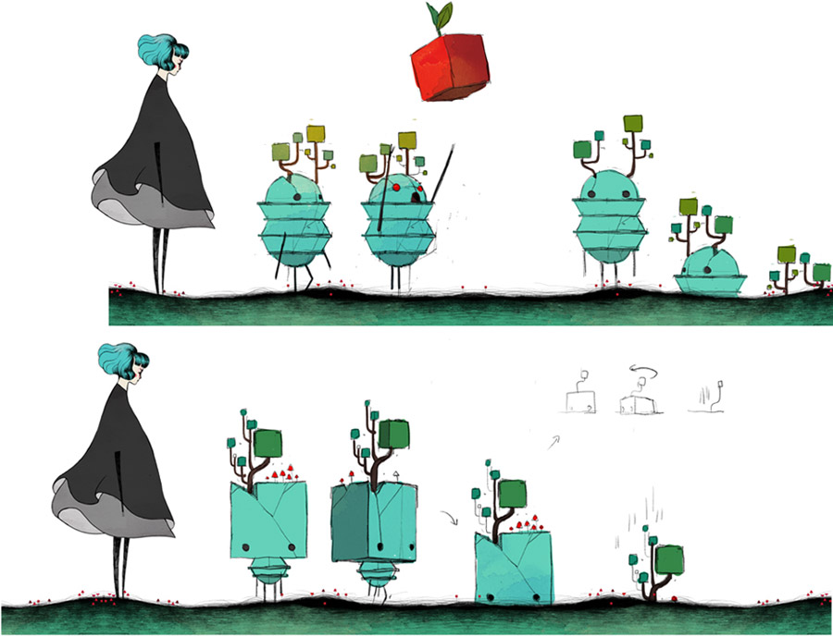
ARTE CONCEPTUAL
Fuente: The Verge y Gris The Art of the Game

Slide 35

ARTE
PRODUCCIÓN
Hades
Supergiant Games

Slide 36
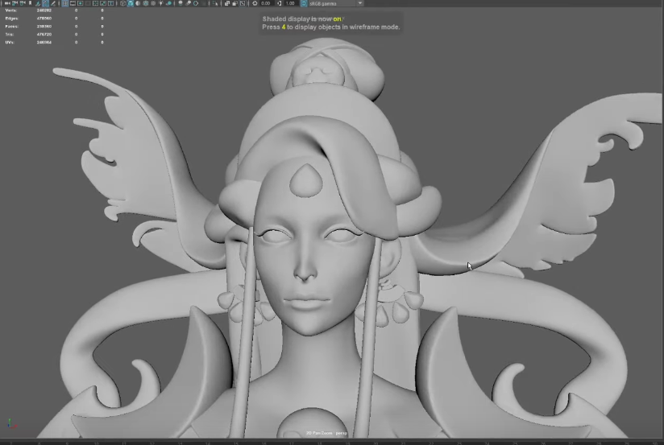
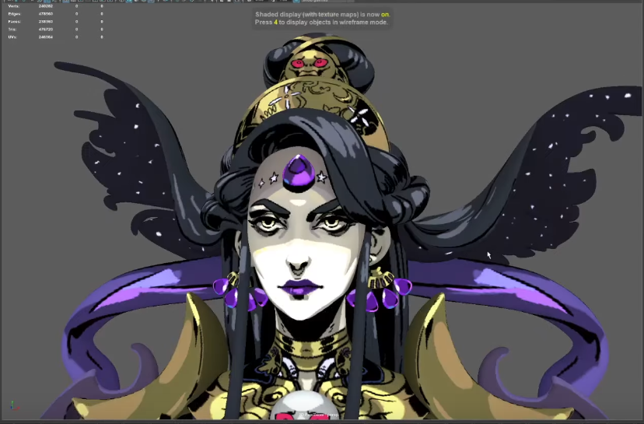
ARTE PRODUCCIÓN
Fuente: Supergiant Games Youtube

Slide 37
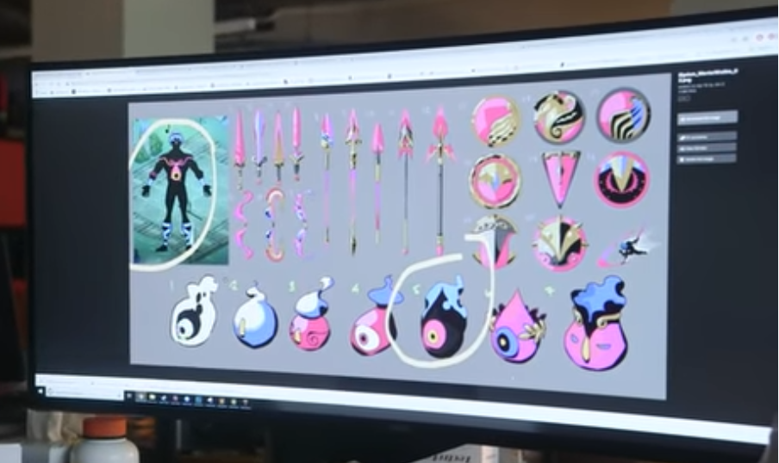
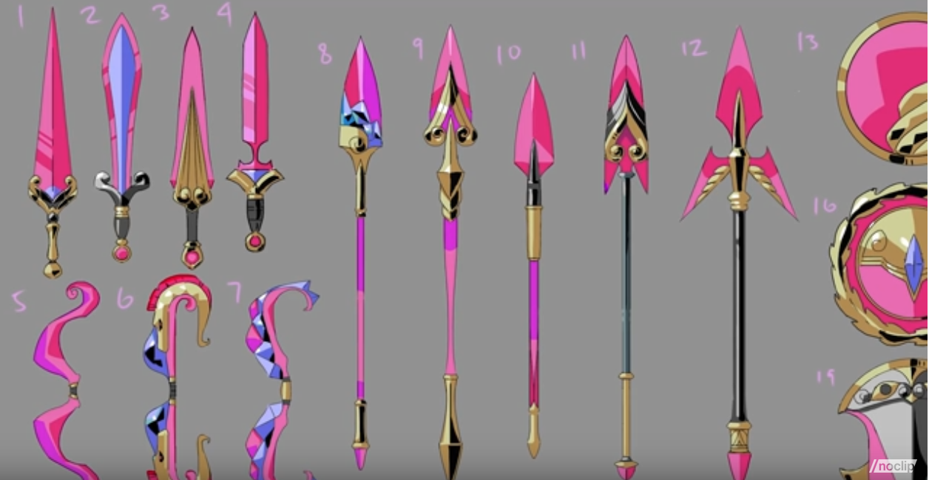
ARTE PRODUCCIÓN
Fuente: Hades: Developing Hell

Slide 38

ANIMACIÓN
The Last of Us
Naughty Dog

Slide 39
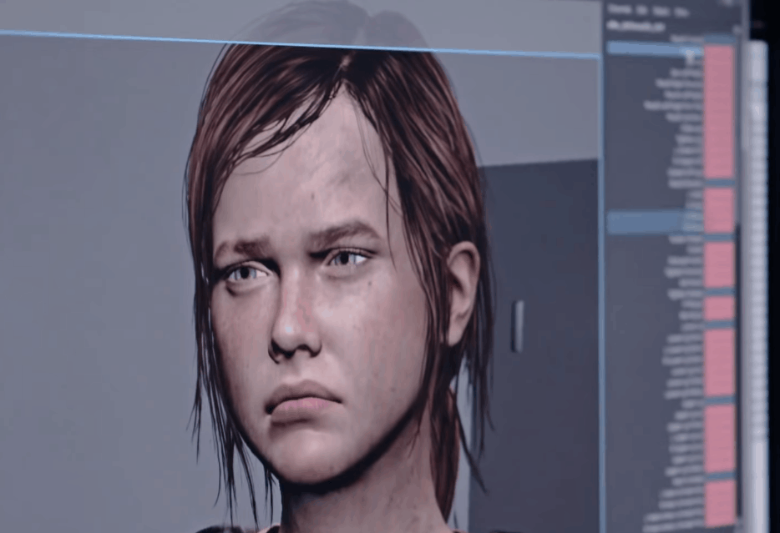
ANIMACIÓN
Fuente: Grounded: The making of The Last of Us

Slide 40
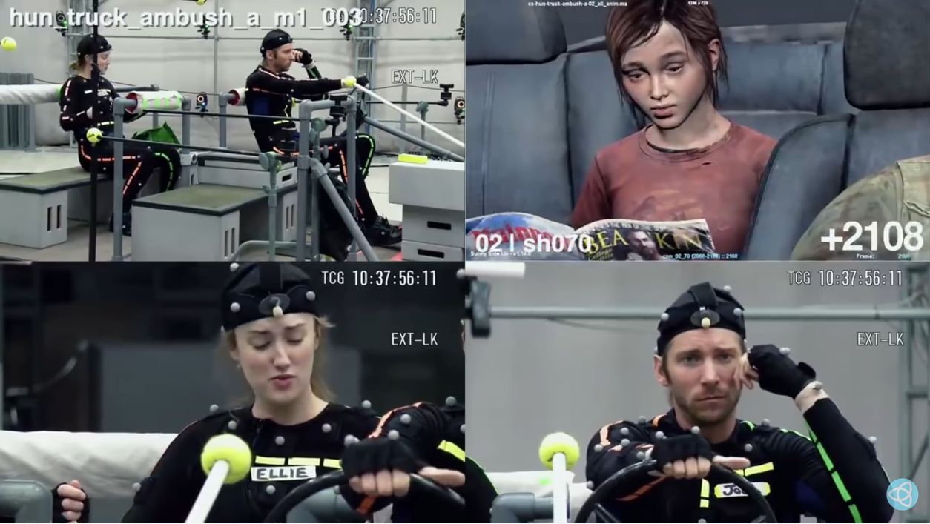
ANIMACIÓN
Fuente: Grounded: The making of The Last of Us

Slide 41

PROGRAMACIÓN
Celeste
Matt Makes Games

Slide 42
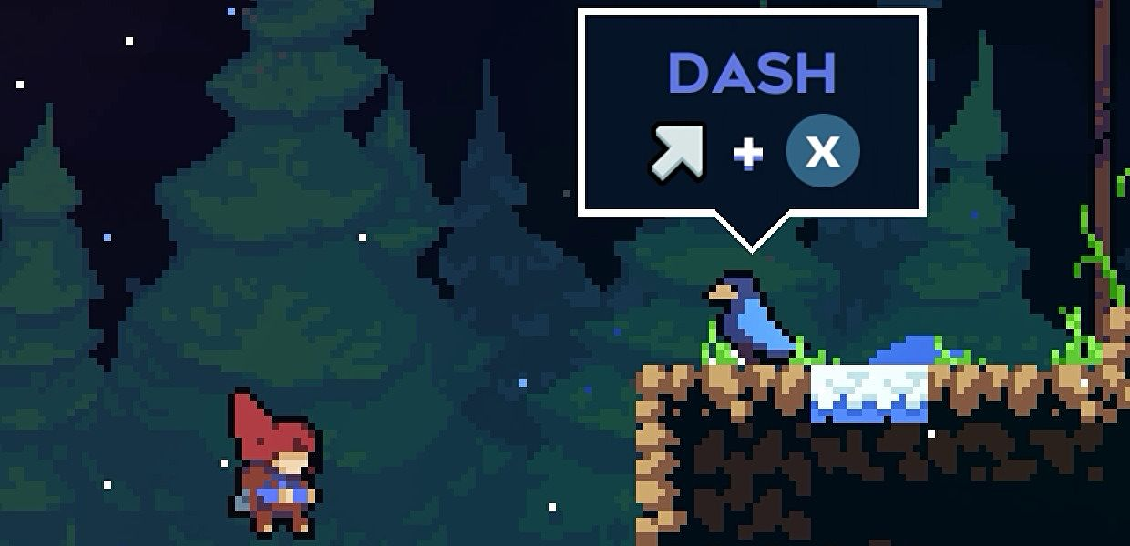
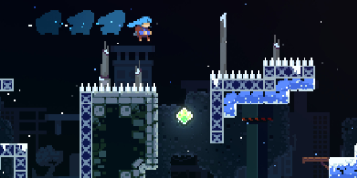
PROGRAMACIÓN

Slide 43
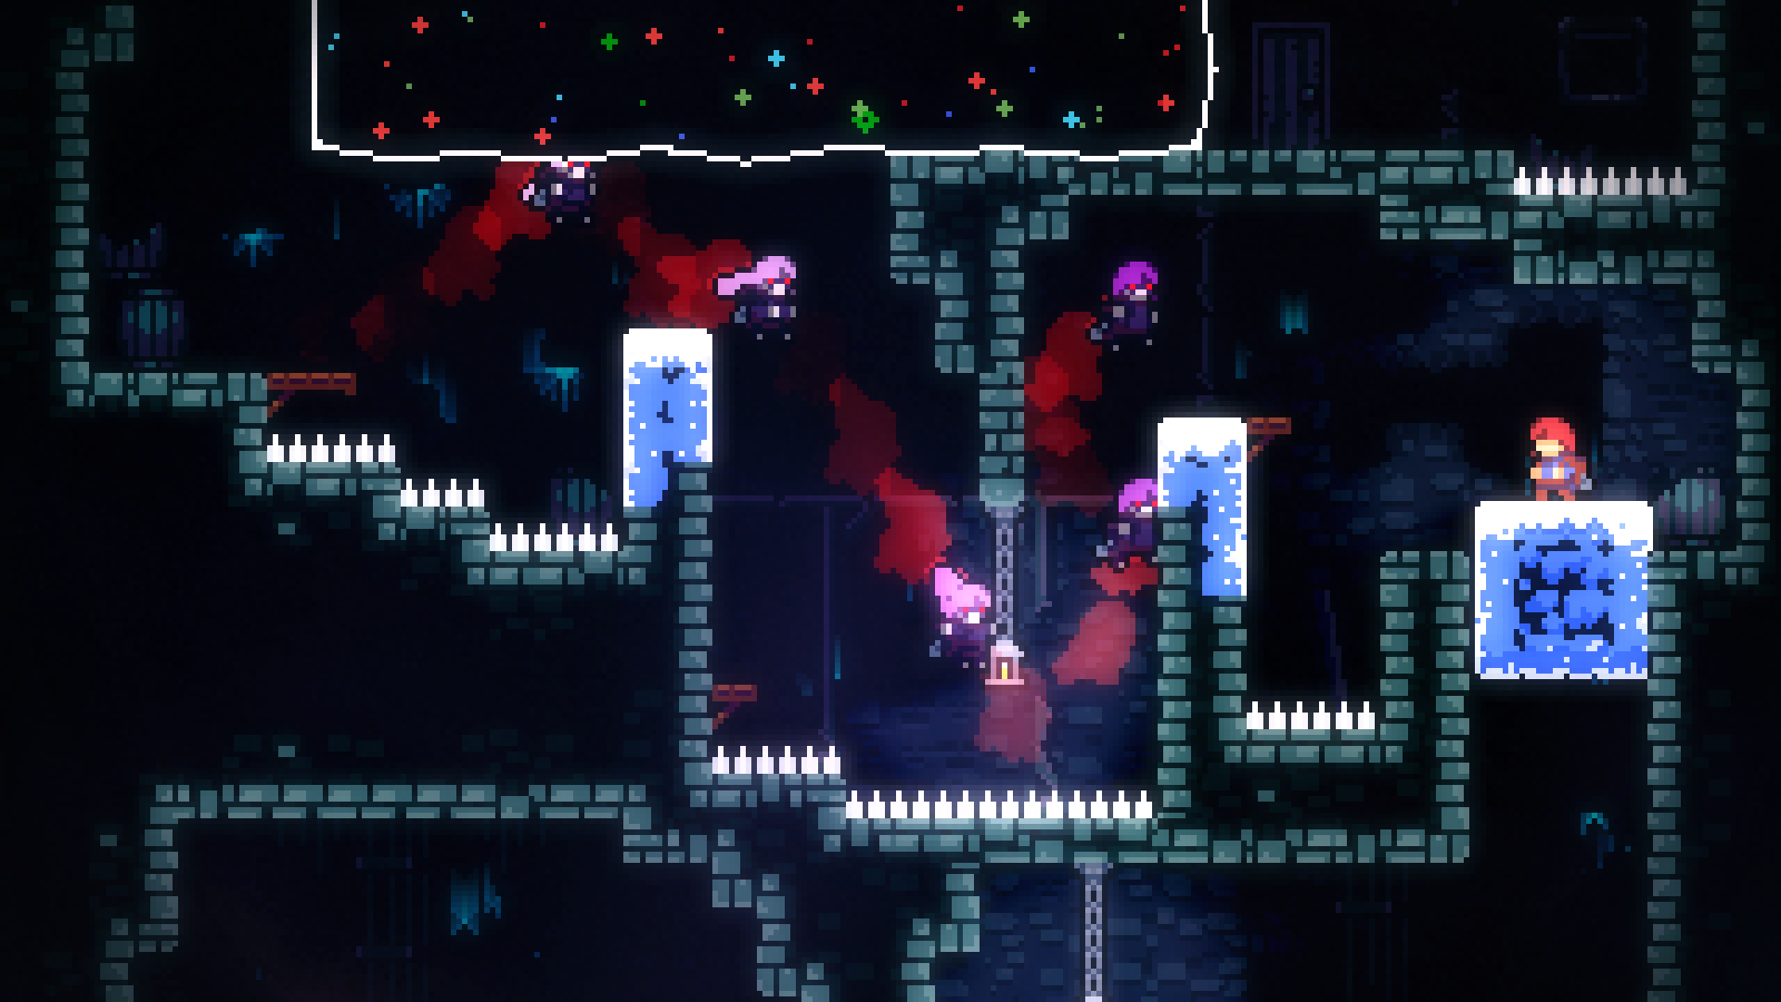
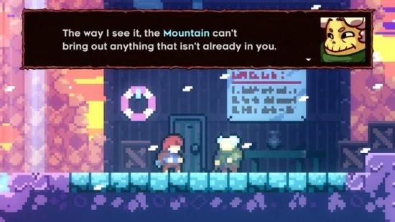
PROGRAMACIÓN

Slide 44
INDUSTRIA
004

Slide 45
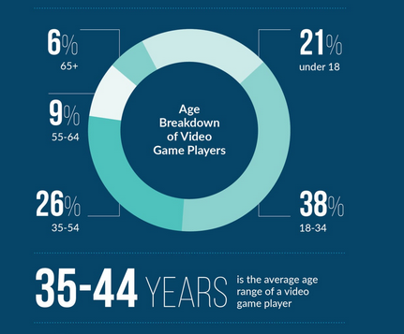
LA INDUSTRIA
Edad de los gamers
Fuente: Theesa 2020 Essential Facts

Slide 46
LA INDUSTRIA
Gamers
41%
59%
Fuente: Theesa 2020 Essential Facts

Slide 47
LA INDUSTRIA
61% Smartphone
52% Personal Computer
49% Dedicated console
Dispositivos más usados
Fuente: Theesa 2020 Essential Facts

Slide 48
LA INDUSTRIA
71%
53%
48%
Casual
Action
Shooter
Géneros más populares
Fuente: Theesa 2020 Essential Facts

Slide 49

LA INDUSTRIA
Fuente: Theesa 2020 Essential Facts

Slide 50
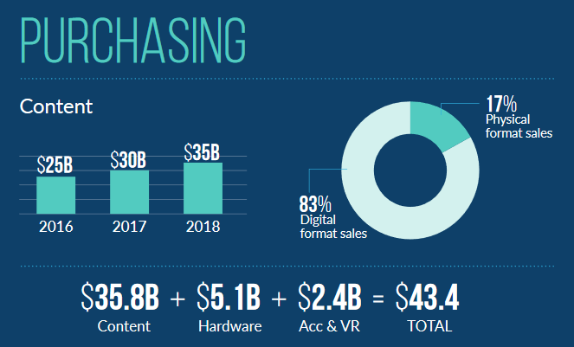
LA INDUSTRIA
Fuente: Theesa 2019 Essential Facts

Slide 51

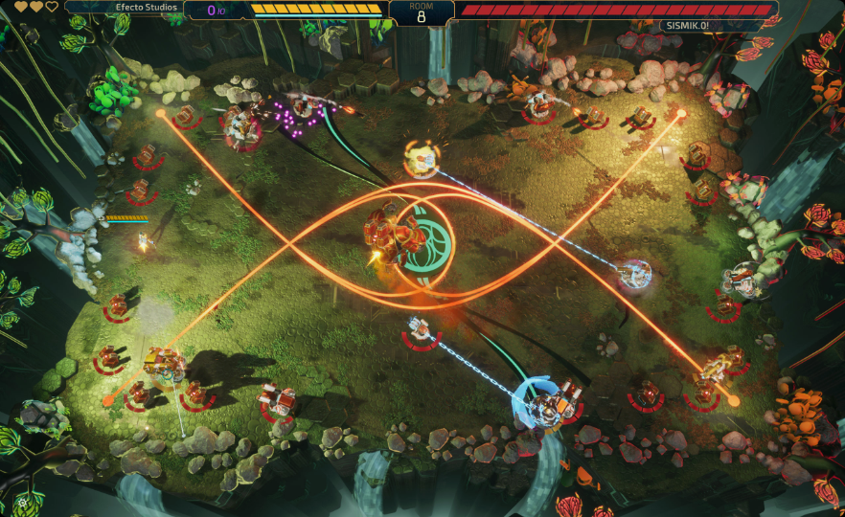


LA INDUSTRIA LOCAL
Cris Tales by Dreams Uncorporated.
Decoherence by Efecto Studios.

Slide 52
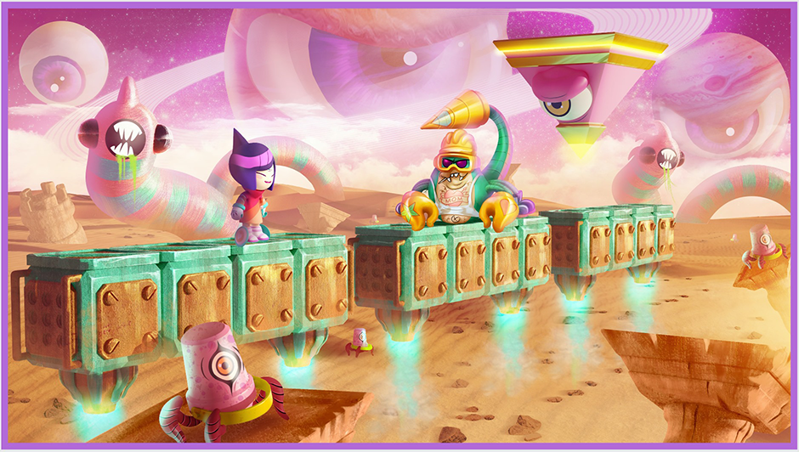
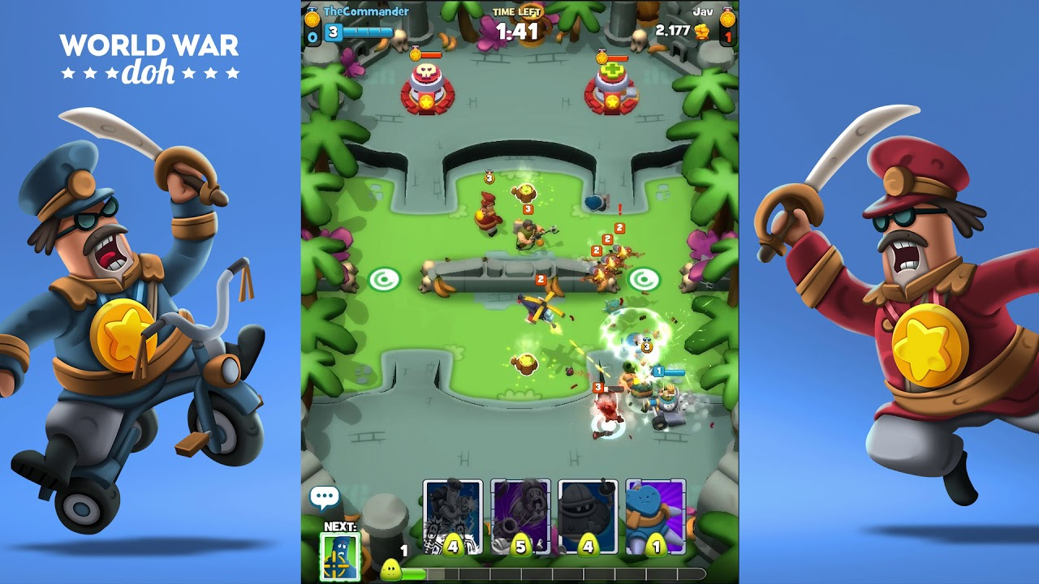


LA INDUSTRIA LOCAL
Boom Fighter by Cocodrilo Dog Games.
World War Doh by Jam City (Brainz).

Slide 53





LA INDUSTRIA LOCAL
End Game
Indie Level Studio
Amazing Soul Games
RM2 Digital
Timba Games

Slide 54
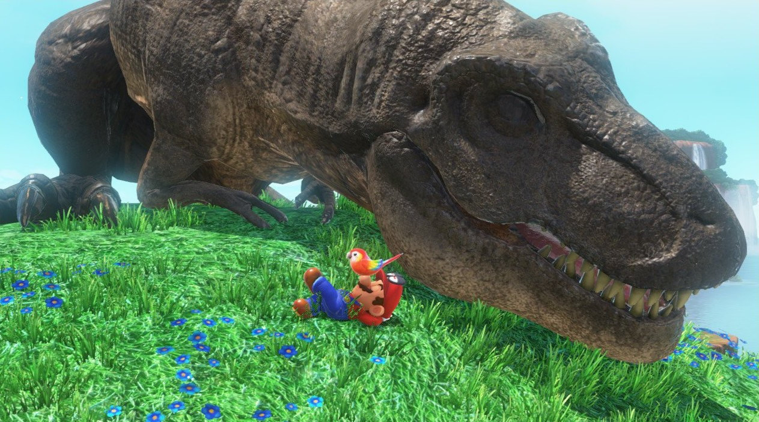
DESCANSO

Slide 55
MOTORES DE VIDEOJUEGOS
005

Slide 56
GAME ENGINE?
Motor de Físicas
Motor de sonidos
Inteligencia artificial
Admin. de Memoria
Renderizado (2D-3D)
Scripting

Slide 57






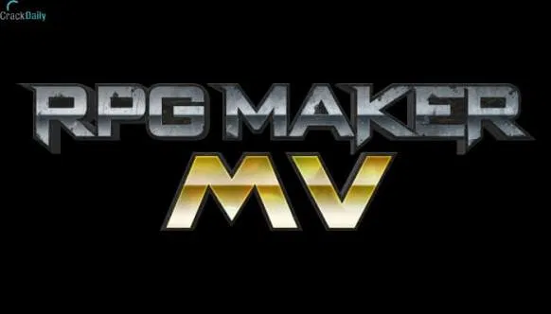
GAME ENGINES

Slide 58
GAME ENGINES
Como funcionan?
Notes:
Arquitectura del computador:
RAM, Disk, CPU
Programas e instrucciones
Compiladores
Arquitectura de los motores: Main loop, Rendering, Assets

Slide 59
UNITY
INICIO
FÍSICAS
USER INPUTS
LÓGICA DEL JUEGO
RENDERING
Animaciones
Colisiones
Tu código!
Modelos 3D
Sprites
Animaciones
Tu código!
Mostrar en Pantalla
Fuente: Unity Order of Execution

Slide 60
UNITY
START
UPDATE
DESTROY
GAME OBJECT?

Slide 61

TO UNITY!

Slide 62
TALLER
006

Slide 63
INSTALAR UNITY
2020.3.20f1 (LTS)
Guía y Taller: here!

Slide 64
CURSO BÁSICO DE C#
Codecademy Learn C# here!
Curso C# (Video 27 - 31) here!
No es calificable pero se recomienda hacer el de Codeacademy.

Slide 65
GIT - GITHUB
Fork el repo: here!
Añadir su nombre de usuario a la lista.
Hacer Pull Request al Repo original.
GUÍAS RECOMENDADAS
Git + GitHub by Fernando Herrera.
Git and GitHub for Poets by The Coding Train.
Version control and Git by Earth Lab.
Curso Profesional de Git y GitHub by Platzi.
Fork a repo y Crating a pull request from a Fork by GitHub Docs.

Slide 66

Theme created by

